Slide 1



Муниципальное автономное дошкольное образовательное учреждение детский сад комбинированного вида №1 «Ласточка»
Презентация практических достижений
профессиональной деятельности
г.о.г. Бор 2017 год

Slide 2

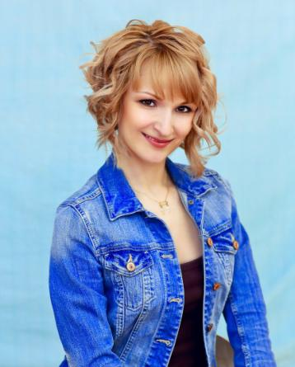
Визитная карточка
Казьмина Алена Александровна
Воспитатель
МАДОУ детский сад
№ 1 «Ласточка»
городского округа
город Бор Нижегородской
области
Образование –
Высшее профессиональное
Педагогический стаж – 9 лет
Девиз педагога: «Моя работа — любовь с заботой!»;

Slide 3
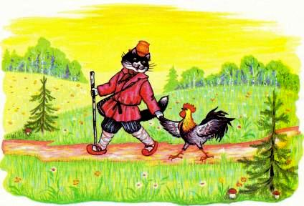
Тема: «Формирование
нравственно – патриотических чувств
младших дошкольников
через знакомство
с устным народным творчеством
Нижегородской области»

Slide 4
Условия формирования личного вклада педагога в развитие образования
В наше время нравственно-патриотические проблемы являются всеобщими, поэтому необходимо с раннего детства воспитывать у детей основы нравственной культуры, патриотического сознания, мышления.
Научно-исследовательские условия: изучение работ Л.А. Кондрыкинской, М.Д. Маханевой, Н.В. Алёшиной, Ю.М. Новицкой и др.; поиск и обработка информации из интернет-ресурсов.
Методические условия: изучение фольклорных сборников «Нижегородских сказок» Н.В. Морохина, сборник народных загадок, потешек, пословиц и поговорок Нижегородской области Т.В.Гусаровой.
Организационно-педагогические условия: активное участие в творческих группа, разработка и создание настолькой книги, самообразование.

Slide 5
Актуальность личного вклада педагога в развитие образования
Нравственно- патриотическое воспитание детей – одна из актуальных проблем дошкольного образования, важнейшим условием которой является тесная взаимосвязь с родителями по воспитанию нравственно патриотических чувств у детей дошкольного возраста через ознакомление с устным народным творчеством Нижегородской области.
Через устное народное творчество ребёнок не только овладевает родным языком, но и, осваивая его красоту, лаконичность приобщается к культуре своего народа, получает первые впечатления о ней.
Произведения русского народного искусства через особую форму выражения отношения к воспринятой действительности, через богатую тематику, содержание разносторонне воздействуют на ребенка, учат образно мыслить, в обычном предмете или явлении видеть необычное, закладывают основы эстетической культуры, формируют уважение к результатам деятельности многих поколений .

Slide 6
Теоретическое обоснование личного вклада педагога в развитие образования
Теоретические основы нравственно-патриотического воспитания дошкольников представлены в различных психолого-педагогических исследованиях.
В наше время значительный вклад в исследование данной проблемы внесли Л.А. Кондрыкинская, М.Д. Маханева, Н.В. Алёшина, Ю.М. Новицкая и другие. В их работах раскрываются цели и задачи, сущность и содержание нравственно-патриотического воспитания, основные методы и формы работы с детьми дошкольного возраста.
Принята государственная программа «Патриотическое воспитание граждан Российской Федерации», направленная на все социальные слои и возрастные группы граждан России.
Осмысливая проблемы нравственного воспитания детей дошкольного возраста современные исследователи значительное место отводят разным аспектам нравственного воспитания: формирование культуры поведения – С.В. Петерина; формирование гуманных отношений – Виноградова А.М., Воробьева М.В., Буре Р.С.; формирование любви к Родине – Козлова С.А., Беляева Л.И., Виноградова Н.Ф., Жуковская Р.И.; воспитание нравственно-волевых качеств – Суровцева А.Р., Демурова Е.Ю., Буре Р.С., Стародубова Н.А и др .

Slide 7
Вид проекта
Творческий
Срок
Долгосрочный
Целевая группа
Дети младшего дошкольного возраста
Семьи воспитанников
Педагоги детского сада

Slide 8

Познакомить детей младшего дошкольного возраста с культурой и традициями Нижегородской области через устное народное творчество.
Цель:
Создание системы работы, по приобщению детей к истокам народной культуры нижегородской области через устное народное творчество.
развитие эмоциональной отзывчивости, фантазии, творческих способностей дошкольников и умения находить средства выражения образа в мимике, жестах, интонациях на произведения русского народного творчества.
создание разнообразной речевой среды соответственно возрасту.
обогащение словаря, развитие лексико-грамматического строя, выразительности интонации и фонематического слуха.
воспитание интереса и любви к национальной культуре, народному творчеству, обычаям, традициям, обрядам Нижегородской области через сказки, потешки, пословицы, народные игры;
привлечение родителей в воспитательно-образовательный процесс через приобщение к устному народному творчеству, знакомство с календарными праздниками их обычаями и традициям, познакомить с фольклором Нижегородской области;
Задачи:

Slide 9
Ведущая педагогическая идея
  Формирование нравственно-патриотических чувств у детей дошкольного возраста через знакомство с народной культурой Нижегородской области.
Все компоненты народной культуры: фольклор, песни, сказки, пословицы, поговорки, праздники, раскрывают содержание воспитания и обучения детей, основные нравственные правила и идеалы, понимание добра и зла, нормы общения и человеческих отношений; отражают мировоззрение человека через мифологию, религию, предания и поверья; описывают историю народа в виде эпоса, летописей и устного творчества. Благодаря им раскрываются эстетические воззрения народа, они украшают повседневную жизнь, труд и отдых.

Slide 10
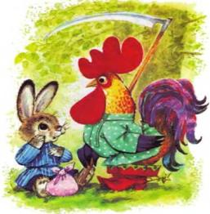
Интеграция образовательных областей:
Познавательное развитие
Художественно-эстетическое развитие
Речевое развитие
Физическое развитие
Социально-коммуникативное развитие

Slide 11
Этапы реализации
педагогической деятельности:
1 этап – подготовительный:
Подборка материала: «Устное народное творчество Нижегородской области»
Организация развивающей среды.
2 этап – основной:
Знакомство детей с устным народным творчеством Нижегородской области (сказками, потешками, загадками, народными играми, танцами).
3 этап – заключительный:
Подведение итогов. Анализ ожидаемого результата;
Создание книги - «Устное народное творчество Нижегородской области»

Slide 12
Деятельностный аспект личного вклада
педагога в развитие образования
Разработка и реализация перспективного плана.
Месяц | Содержание работы
Сентябрь | Хороводная игра «Каравай»
 | Подвижные игры «У медведя во бору»
 | Чтение сказки «Коза и зайка»
 | Чтение потешки «Сорока – ворона кашку варила»
 | Чтение небылицы «Шел дед-мельник»
Октябрь | Рассказ воспитателя об истории русской народной игрушки – матрешки
 | Чтение небылицы «Ехала телега мимо мужика»
 | Подвижная игра «Солнышко и дождик»
 | Чтение сказки «Лесной петушок»
 | Чтение потешки «Ладушки, ладушки»
 | Рисование «Главный герой из сказки»

Slide 13
Деятельностный аспект личного вклада
педагога в развитие образования
Месяц | Содержание работы
Ноябрь | «Отгадай загадку - разрисуй отгадку»
 | Хороводная игра «Заинька, беленький»
 | Разучивание потешки «Ладушки, ладушки»
 | Инсценировка сказки «Коза и зайка»
 | Чтение небылицы «Тень-тень, виритень»
Декабрь | Рассказ о традициях празднования нового года
 | Разучивание потешки «Сорока – ворона кашку варила»
 | Инсценировка потешки: «Сорока – ворона кашку варила»
 | Лепка «Сороченка ты слепи, его кашей накорми»

Slide 14
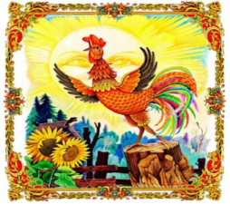
Деятельностный аспект личного вклада
педагога в развитие образования
Работа с родителями:
Консультация «Сказки читаем — речь развиваем!»
Консультация "Знакомьте малышей с народным фольклором»
Консультация «Народные художественные промыслы Нижегородской области – наследие поколений и душа современных мастеров»

Slide 15
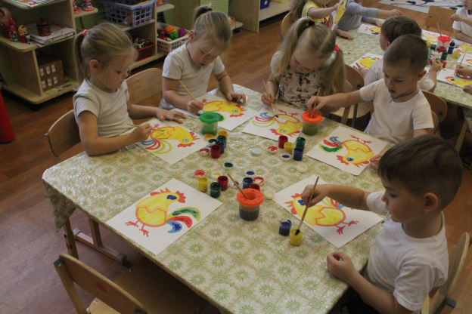
Рисование «Главный герой из сказки»

Slide 16
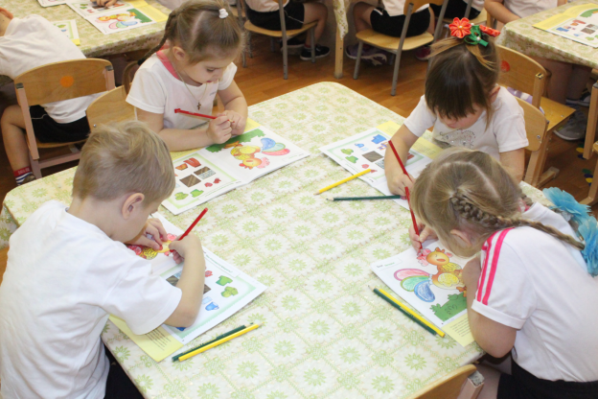
«Отгадай загадку - разрисуй отгадку»

Slide 17
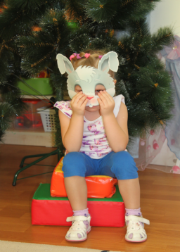
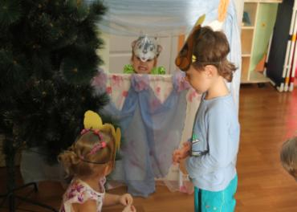
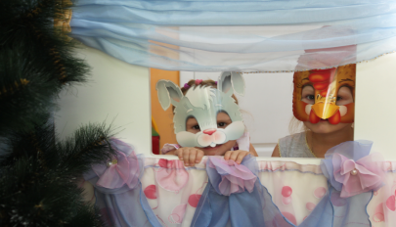
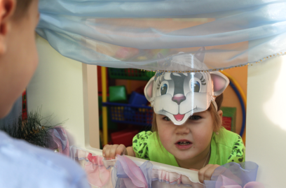
Инсценировка сказки
«Коза и зайка»

Slide 18
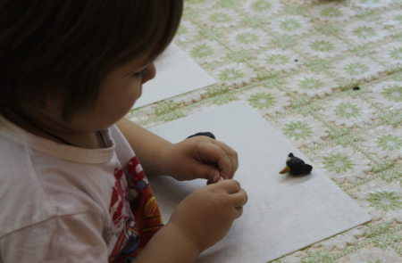
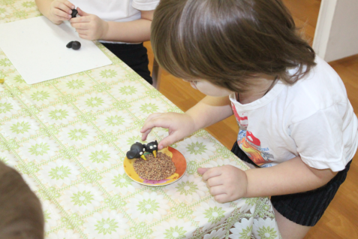
Лепка: «Сороченка ты слепи, его кашей накорми»

Slide 19
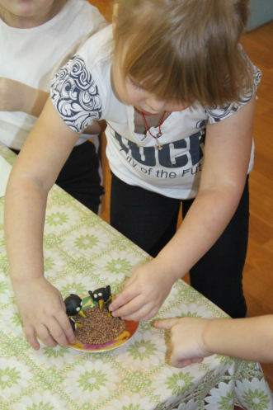
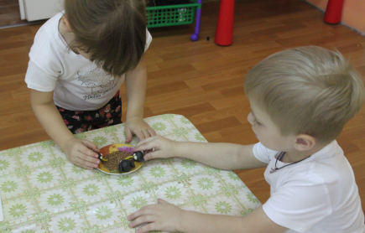
Лепка : «Сороченка ты слепи,
его кашей накорми»

Slide 20
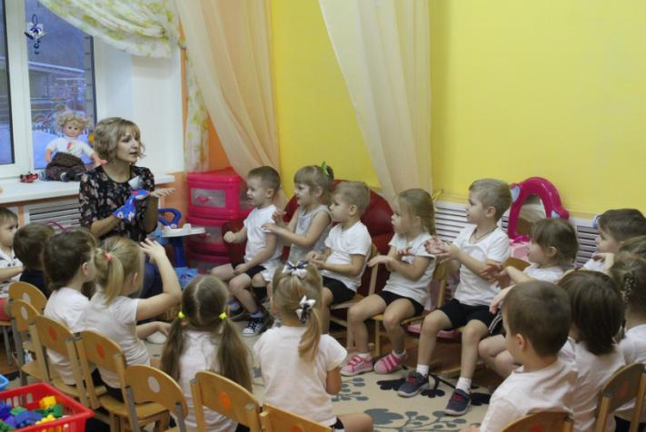
Разучивание потешки «Сорока – ворона кашку варила»

Slide 21
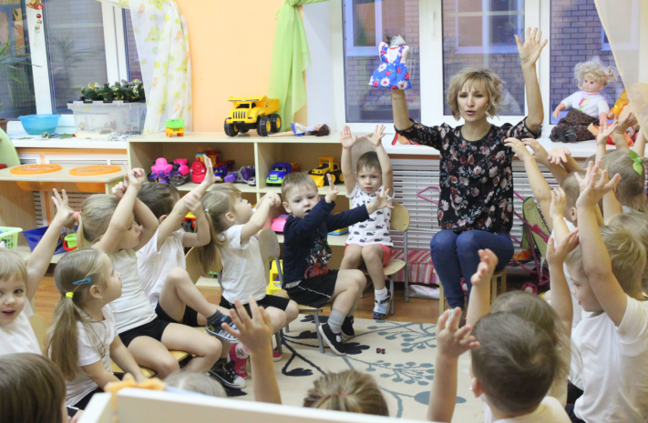
Инсценировка потешки: «Сорока – ворона кашку варила»

Slide 22
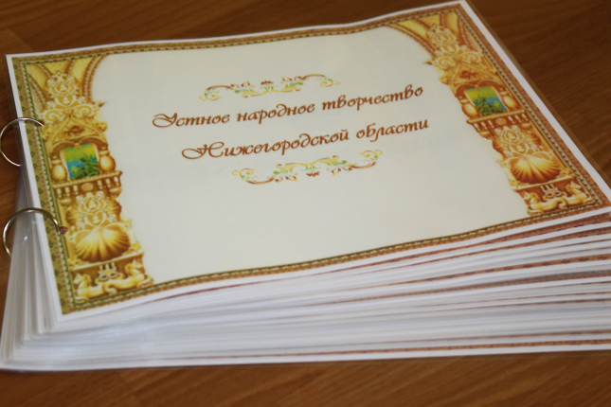
Диапазон личного вклада в развитие
образования и степень его новизны

Slide 23
Результативность профессиональной педагогической
деятельности и достигнутые эффекты
Последовательное ознакомление дошкольников с произведениями устного народного творчества помогает им лучше понять мудрость русского народа. В результате дети:
получили представление о традиционной культуре Нижегородской области; расширились знания о многообразии народных праздников и традиций;
обогатился словарный запас народным фольклором – дети знают потешки, пословицы и поговорки;
научились играть в народные подвижные игры, используя считалки;
знают сказки Нижегородской области и сказочных героев, умеют узнавать их в произведениях изобразительного искусства;
бережно относятся к предметам быта, произведениям народного творчества;
формируются патриотические чувства и любовь к Родине, своему народу, к традициям и культуре.

Slide 24
Литература:
1. Сказки нижегородских сказителей / Сост. М.П.Шустов. – Н.Новгород, 1998. – С.40.
2. Вятские старинные и нижегородские традиционные загадки / Сост. М.П.Шустов. – Арзамас, 1998. – С. 12.
3. Корепова, К.Е. Русские календарные обряды и праздники Нижегородского Поволжья [Текст] / К.Е.Корепова. – СПб., 2009.
4. Бордюг Н.Д. Детский музыкальный фольклор Нижегородской области в обрядах и играх. – Н. Новгород, 1993.
5. Русские народные игры. Игры в обрядах Нижегородской области. – Н.Новгород, 1992.

